Slide 1
1주차 멘토링_2(HTML)
01-1
HTML 기본 태그 정리
01-2
태그 속성 및 역할 정리
01-3
복습 및 실습

Slide 2
01-1
HTML 태그정리
HTML 기본 태그
✓ <html> ~ </html> : HTML의 시작과 끝을 알리는 태그
✓ <head> ~ </head> : HTML 문서의 머릿말이라고 할 수 있음
✓ <body> ~ </body> : 본문의 시작을 알림(실제로 웹 브라우저 화면에 나타날 내용)
✓ <title> ~ </title> : 브라우저의 제목 표시줄에 표시되는 내용 <title> 문서 제목 </title>
✓ <meta> : 문자 인코딩 방법 및 문서의 키워드와 요약 정보를 지정 <meta charset="utf-8">

Slide 3
01-1
HTML 태그정리
HTML 기본 태그
✓ <br> : (강제)줄 바꿀 위치에 사용, 닫는 태그가 없음
✓ <nobr> ~ </nobr> : 줄 바꿈 금지 태그(긴 문장이나 텍스트를 창 크기에 따라 자동 줄바꿈 되지 않게 함)
✓ <h1> 제목 </hn> : 각 웹 콘텐츠 영역에서 제목을 표시할 때 사용하는 태그
☞ h1 > h2 > h3 > h4 > h5 > h6
✓ <font> ~ </font> : 폰트에 속성을 부여한다는 시작을 알린다.
✓ <a href=" "> : 객체에 하이퍼링크 속성을 부여하며 클릭 시 정의된 주소로 페이지가 이동함

Slide 4
01-1
HTML 태그정리
HTML 기본 태그
✓ &nbsp : 공백문자(한 칸을 띄어 주는 것이다.)
✓ &lt; : < // &gt; : >
✓ &#60; font &#62; : 글자크기와 글자색, 글자체 지정
✓ &amp; : &(and)를 의미함
✓ &quot; : 따옴표 // &copy; : ©
✓ <!--주 석--!> : 주석 부분이므로 웹 브라우저에서는 보이지 않음

Slide 5
01-1
HTML 태그정리
HTML 기본 태그
✓ <i> ~ </i> : 글자를 기울여서 표시하는 태그로, italic의 약자입니다.
✓ <u> ~ </u> : 밑줄효과
✓ <strike> ~ </strike> : 취소선 // <s> ~ </s> : 가로선 (취소선이랑 동일)
✓ <sub> ~ </sub> : 아래첨자 // <sup> ~ </sup> : 윗첨자
✓ <center> ~ </center> : 가운데정렬
✓ <big> ~ </big> : 텍스트를 한 단계 크게 // <small> ~ </small> : 텍스트를 한 단계 작게

Slide 6
01-2
HTML 태그속성
<p>, <div> 태그 속성
✓ <p> : 줄도 바꾸고 빈 줄도 삽입됨 (즉, 한 문단이 생성됨)
✓ <p align="left, center, right, justify"> ~ </p> : <p> 태그를 이용한 정렬
☞ left → 왼쪽정렬, center → 가운데정렬, right → 오른쪽정렬, justify → 맞춤정렬
✓ <div> ~</div> - 영역을 나눈다는 의미, 한 페이지 내에서 영역을 지정
✓ <div align="left, center, right, justify"> ~ </div> : <div> 태그를 이용한 정렬
☞ left → 왼쪽정렬, center → 가운데정렬, right → 오른쪽정렬, justify → 맞춤정렬

Slide 7
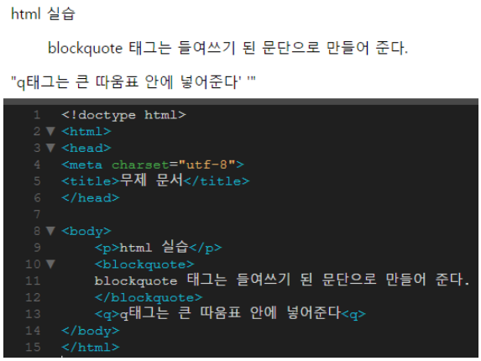
01-2
HTML 태그속성
HTML 비슷한 태그 차이
✓ <blockquote> ~ </blockquote> // <q> ~ </q>
☞ 둘 다 텍스트를 인용할 때 사용되지만,
☞ <blockquote>는 줄바꿈과 들여쓰기가 되며 새로운 문단을 만들어 인용할 때 사용
☞ <q>는 "따옴표"와 함께 한 줄에 표시되며 주로 문단 안에서 인용할 때 사용

Slide 8
01-2
HTML 태그속성
HTML 비슷한 태그 차이
✓ <xmp> ~ </xmp>, <pre> ~ </pre>
☞ 둘 다 태그를 입력한 그대로를 출력하지만,
☞ <xmp>는 입력한 소스 및 텍스트를 그대로 출력하고
☞ <pre>는 입력한 소스를 출력하지않고 텍스트만 출력한다.
☞ But!! <xmp>태그는 html 5에서부터 축소된 태그로 <pre>태그의 사용을 권장함

Slide 9
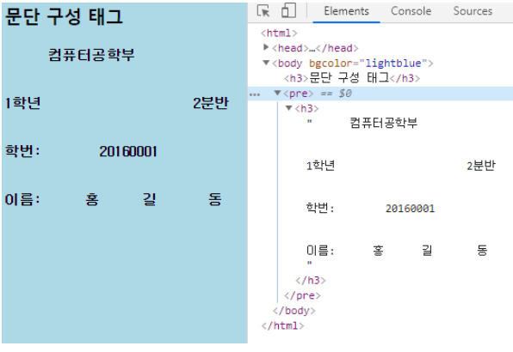
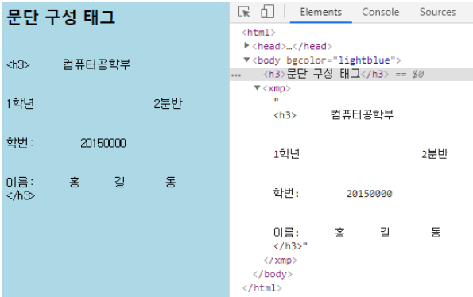
01-2
HTML 태그속성
HTML 비슷한 태그 차이

Slide 10
01-2
HTML 태그속성
HTML 비슷한 태그 차이
✓ <b> ~ </b> // <strong> ~ </strong>
☞ 둘 다 텍스트를 강조하는 역할을 하지만,
☞ <b>는 단순히 텍스트를 진하게 표시하는 역할만하고
☞ <strong>은 단순한 강조가 아닌 실제로 페이지 내의 중요한 부분으로
웹 브라우저에게 알려주는 역할을 한다.

Slide 11
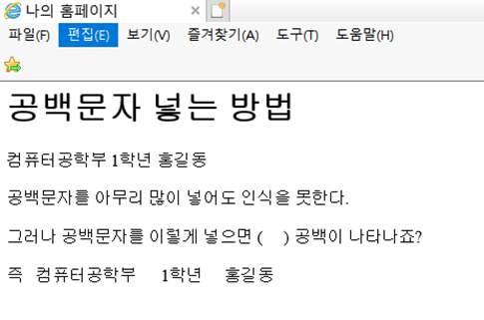
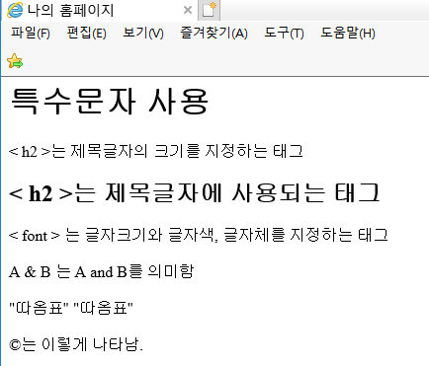
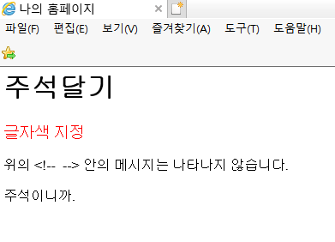
01-3
복습 및 실습
Tip!!
글자색 지정은 <font> 태그 사용

Slide 12
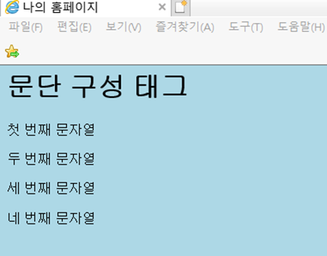
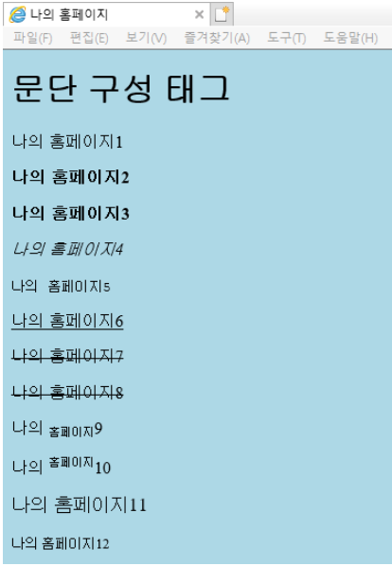
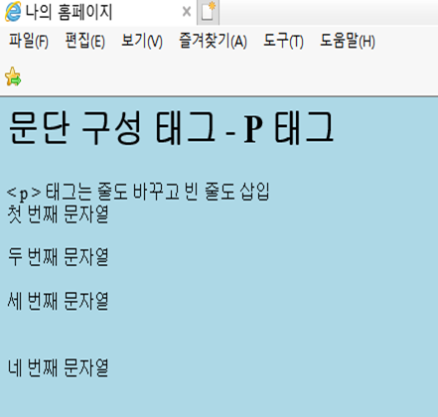
01-3
복습 및 실습
Tip!!
배경 색은 = lightblue
나의 홈페이지 7과 나의 홈페이지 8은
서로 태그가 다릅니다!

Slide 13
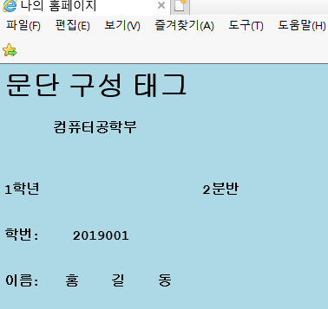
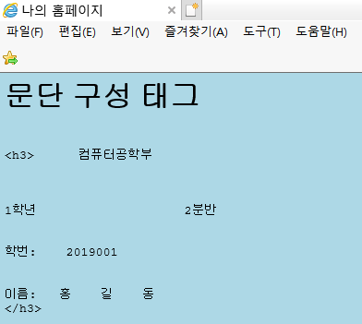
01-3
복습 및 실습
Tip!!
어떤 태그를 사용하며 어떤 차이점이 있는지 파악하기!!

Slide 14
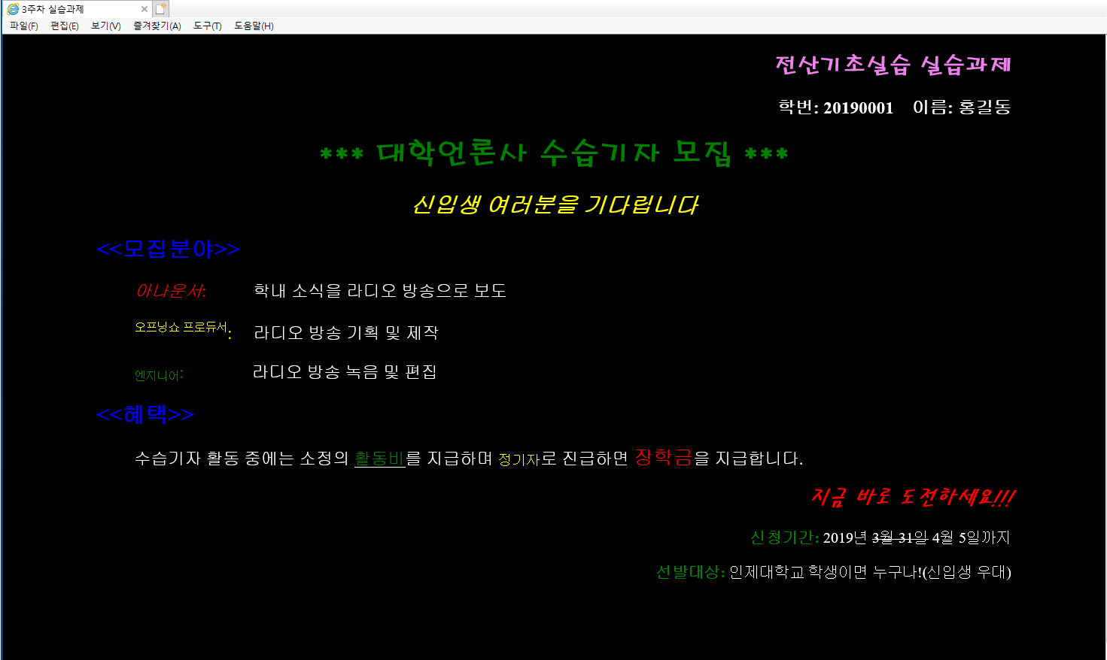
01-3
복습 및 실습

